Slide 1
身上穿彩衣，
没事睡盒里，
美术课上带着它，
画出什么都美丽!
谜底：彩笔

Slide 2
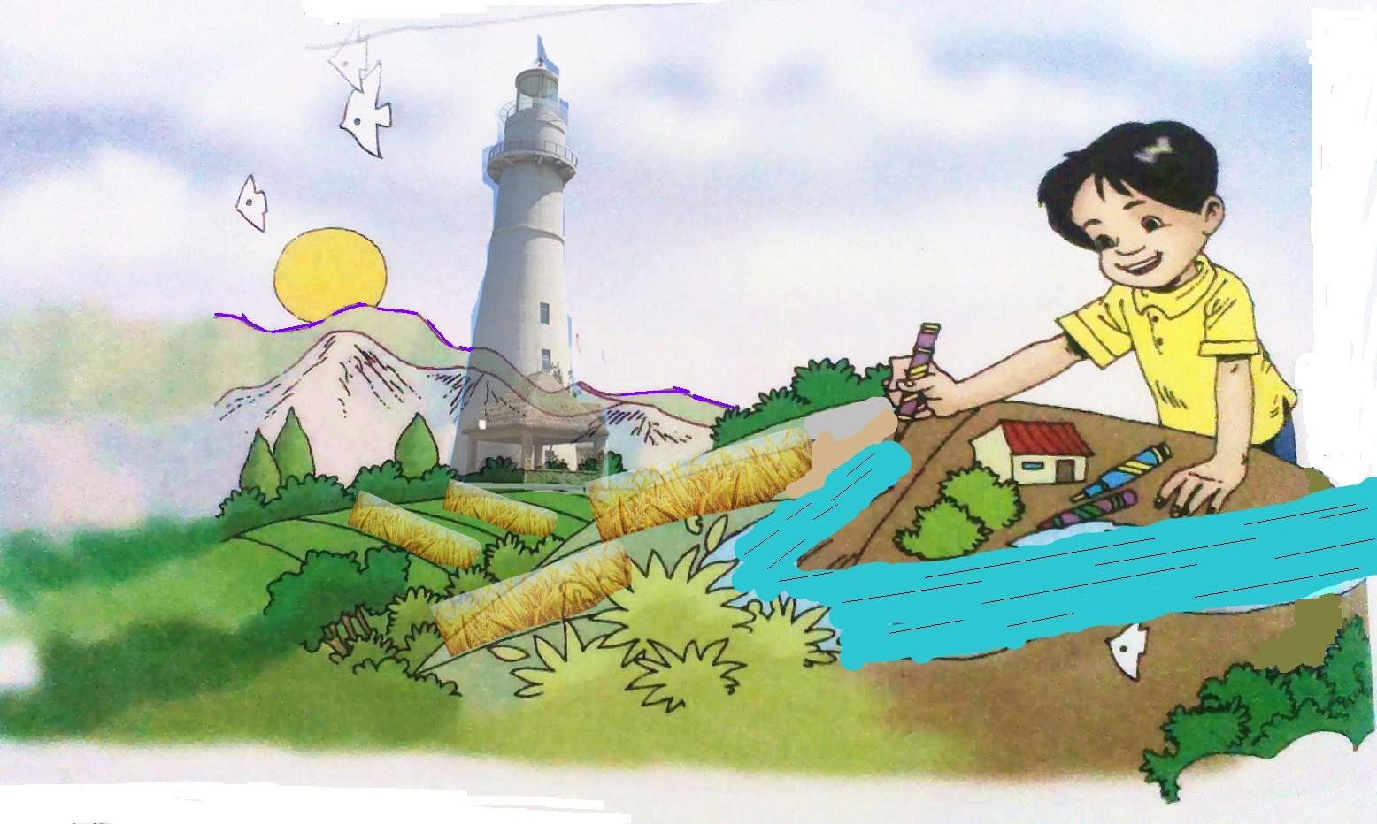
我有一盒彩笔

Slide 3
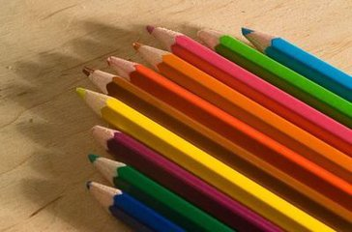
hé
盒
一 彩笔

Slide 4
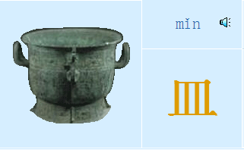
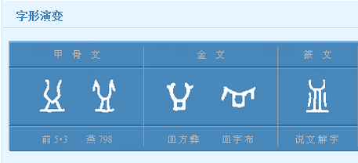
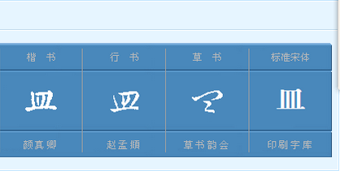
yú
zhōng
例字：盆、盘、盂、盅……

Slide 5
盂
于皿
盒
合皿
盅
(声旁表音：hé)
中皿
（形旁表义：容器）
形声字，真有趣！
看声旁，猜字音；
看形旁，猜字义。

Slide 6
hé
盒

Slide 7
自读要求
①先自己读课文，
②然后同桌互读生字。

Slide 8
紫色的曲线
广阔的天空
透明的海洋
连绵起伏的远山

Slide 9
连绵起伏 插入云天
直线 稻田 紫色 理想
透明 宝藏 凉爽 结满
消灭 饥荒 翅膀 飞翔

Slide 10
线 稻 紫 绵 伏 理 透 藏 结 饥 荒 盒 彩 圆 底 宝 永 消 灭
彩 圆 宝 永 消 灭

Slide 11
自读要求
默读课文
不用手指，不用嘴，
眼睛扫视读得快！
两幅：美丽的今天
明天的理想

Slide 12
第一节
用直线勾画出丁丁画的形状
用波浪线勾画出形状代表的是什么

Slide 13
第一节
我有一盒彩笔，
我用它画美丽的今天：
画一条蓝色的直线，
那是小河流过稻田。
画一个黄色的圆，
那是中秋明月挂在山尖。
画一条紫色的曲线，
那是连绵起伏的远山。2
画一个细细直立的三角，
那是电视塔插入云天。1

Slide 14
可以形容事物高度很高的成语：
高耸入云 、拔地而起
直冲云霄、 巍然屹立
sǒng
xiāo
wēi
yì

Slide 15
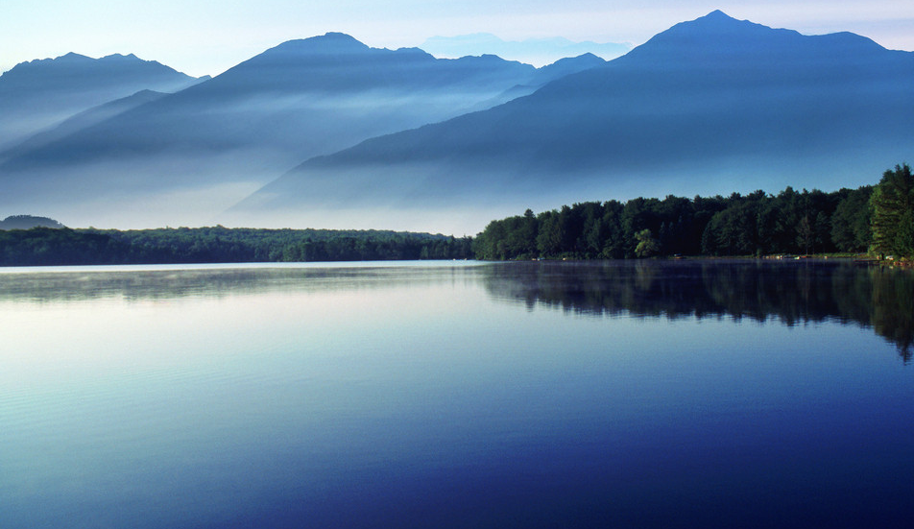
画一条紫色的曲线，
那是连绵起伏的远山。

Slide 16
第二节
用直线勾画出丁丁画的事物
用波浪线勾画出丁丁的理想

Slide 17
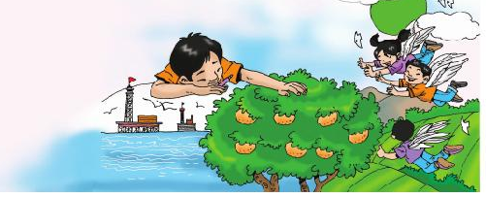
第二节
我有一盒彩笔，
我用它画明天的理想：
我画透明的海洋，
为了看清海底的宝藏。1
我画绿色的太阳，
为了让夏天凉爽。
我画结满面包的大树，
为了永远消灭饥荒。2
我画小朋友长上翅膀，
为了在广阔的天空飞翔。

Slide 18
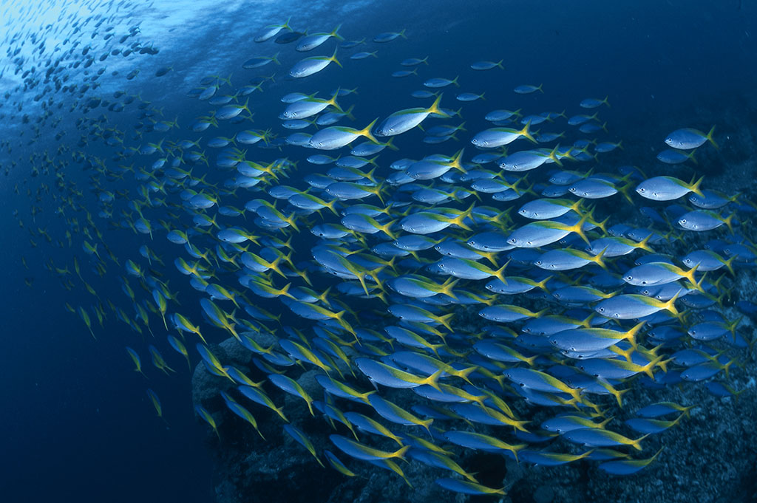
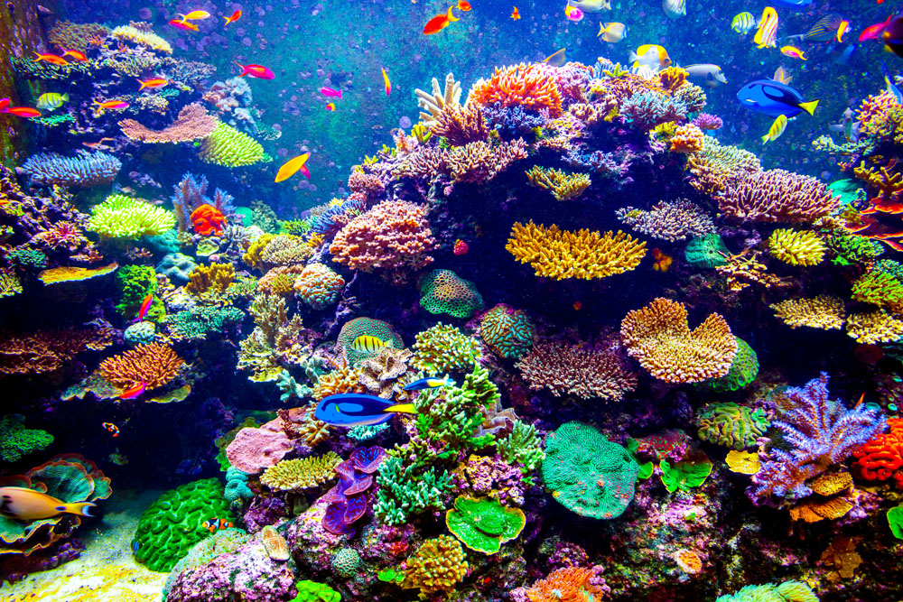
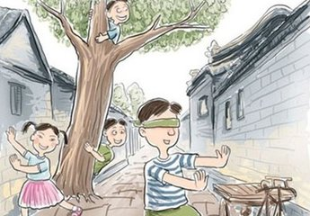
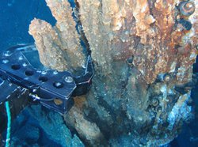
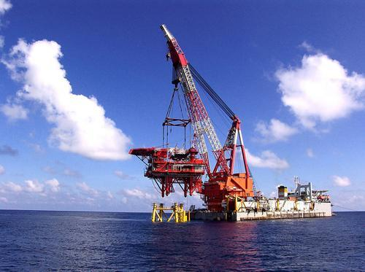
zàng
cáng
宝藏
捉迷藏

Slide 19
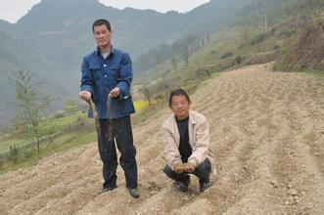
饥：饥饿
荒：荒凉
拆词法，真高明！
看字义，知词意。
饥荒

Slide 20
我有一盒彩笔，
我用它画美丽的今天：
画＿＿＿＿＿＿＿＿，（形状）
那是＿＿＿＿＿＿＿＿。（事物）
画＿＿＿＿＿＿＿＿，
那是＿＿＿＿＿＿＿＿。
画＿＿＿＿＿＿＿＿，
那是＿＿＿＿＿＿＿＿。
画＿＿＿＿＿＿＿＿，
那是＿＿＿＿＿＿＿＿。
我有一盒彩笔，
我用它画明天的理想：
我画＿＿＿＿＿＿＿＿，（事物）
为了＿＿＿＿＿＿＿＿。（理想）
我画＿＿＿＿＿＿＿＿，
为了＿＿＿＿＿＿＿＿。
我画＿＿＿＿＿＿＿＿，
为了＿＿＿＿＿＿＿＿。
我画＿＿＿＿＿＿＿＿，
为了＿＿＿＿＿＿＿＿。

Slide 21
我会说：
我有一盒彩笔，
我用它画美丽的今天：
画＿＿＿＿＿＿＿＿，（形状）
那是＿＿＿＿＿＿＿。（事物）

Slide 22
我会说：
我有一盒彩笔，
我用它画明天的理想：
我画＿＿＿＿＿＿＿＿，（事物）
为了＿＿＿＿＿＿＿。（理想）

